Slide 1
课程设计展示 · 为什么做 / 怎么做 / 效果如何
篮球检测与运动轨迹跟踪系统
基于 YOLOv8n 与 ByteTrack
为什么做 → 怎么做 → 算法特点 → 效果展示
Python · OpenCV · Ultralytics | CPU 优先
篮球检测与运动轨迹跟踪系统 | 课程设计展示
01
Notes:
【15秒】大家好，本项目是篮球检测与运动轨迹跟踪系统。下面从为什么做、如何实现、算法特点和实际效果四个方面介绍。整场目标约4分40秒，包含现场视频演示。

Slide 2
算法原理与实现
01 为什么做：把视频变成可分析的运动信息
项目动机
实际难点
人工逐帧观察篮球费时、难以量化
希望自动标出球的位置与移动过程
为运动片段分析和课程实验提供基础
球小、运动快，容易模糊或被遮挡
人头、手部和篮筐容易造成干扰
转播镜头移动，使轨迹显示更复杂
篮球检测与运动轨迹跟踪系统 | 课程设计展示
02
Notes:
【30秒】篮球视频包含丰富的运动信息，但人工逐帧找球和记录位置比较费时。因此我们希望自动检测篮球，再把位置按时间组织起来，为片段分析提供基础。难点是篮球小、速度快，还会被身体遮挡。人头和篮筐可能产生误检，镜头移动也会影响轨迹显示。当前系统专注于视频中的主篮球，不是完整的比赛战术分析系统。

Slide 3
算法原理与实现
02 怎么做：检测位置 → 关联目标 → 绘制轨迹
读取视频
YOLOv8n
ByteTrack
轨迹输出
→
→
→
逐帧处理
球框 + 检测分数
前后帧关联 + ID
中心点连线 + 保存
辅助优化：人头区域筛选 · 相机运动补偿 · 短时遮挡预测
输出：带标注视频、真实观测坐标、独立的预测记录
篮球检测与运动轨迹跟踪系统 | 课程设计展示
03
Notes:
【35秒】视频先被读取为连续的图像帧。YOLO对每帧检测，输出篮球的位置框和分数；ByteTrack把当前检测与之前目标匹配，维护目标ID。随后提取同一个ID对应的中心点，按时间绘制轨迹。结果可以保存为视频和坐标记录。人体姿态辅助减少人头误检，相机补偿改善运镜下的显示，但检测和跟踪仍是两个核心环节。

Slide 4
算法原理与实现
03 YOLOv8n：一次前向计算，找到篮球
提取特征
多尺度融合
输出结果
从像素学习边缘、纹理与形状
结合不同层级特征，识别大小不同的球
位置框 + 类别分数，再去重
n = nano：体量较小的模型版本
特点：单阶段、多尺度、计算量较低，适合 CPU 起步
本项目：使用篮球专用权重；小球、模糊和遮挡仍是局限
篮球检测与运动轨迹跟踪系统 | 课程设计展示
04
Notes:
【55秒】YOLO的全称是You Only Look Once，是单阶段目标检测算法。一次神经网络前向计算就可以输出目标位置和类别。它先从图像提取边缘、纹理和形状等特征，再融合不同尺度的信息，最后输出候选框和类别分数，并去除重复框。分数用于筛选检测，不等于实际准确率。YOLOv8n中的n表示nano，是较小的版本。本项目使用篮球专用权重，优点是模型小、计算量较低，适合CPU起步；但远处小球、运动模糊和遮挡仍会造成漏检。

Slide 5
算法原理与实现
04 ByteTrack：利用高低分检测，保持目标 ID
① 预测位置
② 两轮匹配
③ 更新 ID
卡尔曼滤波
依据历史位置和速度
估计下一帧位置
高分检测先关联
低分检测再补充
根据框重叠完成匹配
匹配：延续原 ID
短时丢失：暂存
超时丢失：删除
特点：减少低分漏弃造成的断轨，开销较小，无额外 ReID 网络。
相同 ID 的中心点按时间连接，即得到历史运动轨迹。
篮球检测与运动轨迹跟踪系统 | 课程设计展示
05
Notes:
【60秒】YOLO只负责这一帧有没有球，而ByteTrack负责前后帧是不是同一个目标。首先使用卡尔曼滤波，根据之前的位置和速度预测下一位置。第一轮匹配高分检测，第二轮用低分检测补充匹配未关联的已有轨迹。这样篮球部分遮挡、分数下降时，仍有机会保留原来的ID。匹配成功就更新轨迹，短时丢失暂时保留，超时再删除。它的特点是利用低分检测、开销较小，本项目直接使用Ultralytics内置实现。但低分检测不一定正确，稳定的ID也可能对应错误目标。

Slide 6
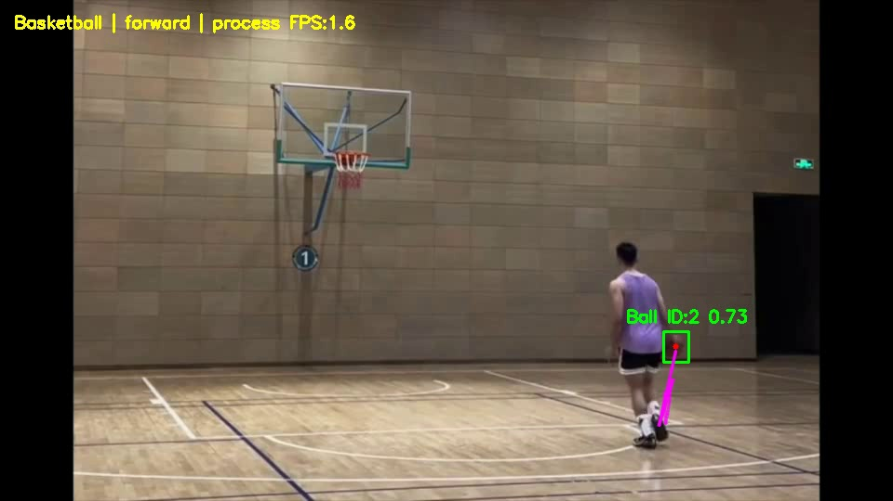
算法原理与实现
05 效果展示：跟对球，比线条连续更重要
现场切换播放器，演示约 10 秒
绿色框：真实检测
紫色线：历史运动轨迹
橙色虚线：短时预测
开发样例：300 帧中，观测输出 177 → 277 帧
这是输出覆盖改善，不等于准确率；样例参与过开发。
篮球检测与运动轨迹跟踪系统 | 课程设计展示
06
Notes:
【55秒，含约10秒视频】左侧是当前近景开发样例的结果截图。现在切换播放器，播放约10秒处理视频。绿色框表示真实检测，紫色线表示历史轨迹，橙色虚线表示短时预测。观察篮球位置是否准确，ID是否延续，遮挡后是否接错目标。近景300帧开发样例中，观测输出由177帧增加到277帧，但这是输出覆盖改善，不是准确率；该片段参与开发，不能证明新视频同样有效。本页未嵌入视频。

Slide 7
算法原理与实现
06 总结：完成流程，继续提升泛化与准确性
目前完成的工作
仍需改进的地方
YOLOv8n：定位篮球
ByteTrack：关联检测并维护 ID
完成轨迹显示和结果保存
加入运镜补偿与短时预测
仍存在漏球、误跟人头和换场景失效
预测无法保证反弹、碰框后的运动
后续：补充独立视频与困难负样本
以人工真值评价检测和跟踪准确性
篮球检测与运动轨迹跟踪系统 | 课程设计展示
07
Notes:
【30秒】本项目完成了从检测、身份关联到轨迹显示和结果保存的完整流程，也加入了运镜补偿和短时预测。目前仍存在漏检、人头误检和跨视频效果不稳定的问题，预测也不能保证反弹和碰框后的运动。后续重点是增加独立标注数据和困难负样本，用真实位置评价系统，而不是只追求线条连续。谢谢大家。

